Slide 1
Арифметические операции над числами с плавающей запятой
Операции сложения и вычитания
Рассмотрим основные нюансы операции сложения на примере для десятичных чисел.
А = 0, 945 · 10³ Р_{А}
^{мантисса МА}
В = 0, 847 · 10² Р_{В}
^{мантисса МВ}
Первоначально необходимо привести операнды к одному порядку. Для этой цели мантиссу числа с меньшим порядком сдвигают влево на один разряд (величина разности порядка).

Slide 2
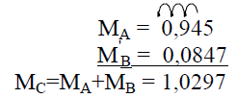
В = 0, 0847 · 10³ Р_{В} = Р_{А}
^{МВ}
P_{C=3}
В результате сложения получается ненормали-зованный результат (сумма мантисс больше 1, при сложении мантисс происходит переполнение фор-мата). Для приведения результата к нормализо-ванному виду необходимо сдвинуть его мантиссу вправо и увеличить порядок на 1. Таки образом результат сложения С = 0,10297 · 10⁴.
Операция сложения двоичных чисел с плавающей запятой реализуется последовательностью этапов:

Slide 3
1) сравнение порядков;
2) выравнивание (уравнивание) порядков;
3) сложение мантисс;
4) нормализация результата.
Обязательными из этих этапов являются 1-й и 3-й, а 2-й и 4-й этапы могут быть опущены.
Этап 1
Сравнение порядков реализуется путем их вычитания. При этом в целях однозначности вычитание производится таким образом, что уменьшаемым всегда является порядок первого операнда (Р_{А}), а вычитаемым – порядок второго операнда (Р_{В}).

Slide 4
При использовании смещенных порядков (харак-теристик) осуществляется их вычитание как беззна-ковых целых чисел. В соответствии с этим о знаке полученной разности можно судить по наличию или отсутствию заема в старший разряд из-за пределов формата. При получении отрицательной разности характеристик (наличие заема в старший разряд при вычитании) результат будет представ-лен в беззнаковом дополнительном коде. Подобный результат переводится в прямой код.
Этап 2
Этот этап пропускается, если на предыдущем этапе получена нулевая разность характеристик (порядки операндов одинаковы).

Slide 5
Выравнивание порядков реализуется путем сдвига мантиссы операнда с меньшим порядком вправо на число разрядов, равное модулю разности по-рядков. В общем плане понятие разряда зависит от основания порядка. Если в качестве основания ис-пользуется S=2 (форматы Ф2 и Ф3), то разряд является двоичным. Если основание порядка S=16 (формат Ф1), то разряд является шестнадцатирич-ным. Например, если модуль разности порядков равен 2, то сдвиг мантиссы вправо в формате Ф1 производится на 8 двоичных разрядов. Выбор мантиссы сдвигаемого операнда определяется знаком разности характеристик, полученным на первом этапе.

Slide 6
При отрицательной разности сдвигается мантисса первого операнда (М_{А}), при положительной разности – мантисса второго операнда (М_{В}).
Замечание. При любых операциях с мантиссами в арифметическом блоке FPU предварительно про-изводится восстановление скрытых (старших) раз-рядов. Сдвиг мантиссы операнда с меньшим по-рядком вправо может приводить к потере млад-ших значащих разрядов, что сказывается на умень-шении точности полученного результата.
При большом значении модуля разности порядков мантисса операнда с меньшим порядком может при сдвиге вправо полностью выйти за пределы формата (обратиться в 0).

Slide 7
В этом случае операция сложения может досрочно завершаться путем присвоения результату значе-ния операнда с большим порядком.
Этап 3
При реализации этого этапа необходимо учиты-вать, что мантиссы чисел с плавающей запятой, независимо от их знака, представляются в прямом коде.
При сложении операндов с одинаковыми знаками осуществляется сложение их мантисс в прямом ко-де, и в дальнейшем знаку результата присваива-ется знак одного из операндов (для однозначности – первого).

Slide 8
Единственный дополнительный момент, который может возникнуть при сложении мантисс в прямых кодах – это переполнение разрядной сетки мантис-сы. При беззнаковом сложении мантисс это пере-полнение фиксируется наличием переноса из стар-шего разряда. При знаковом сложении переполне-ние может быть зафиксировано при получении знака суммы, отличного от знаков операндов (предполагается, что при любых знаках мантисс их сложение производится как для положительных чисел). Возникшее при сложении мантисс переполнение устраняется на последнем шаге.

Slide 9
Сложение мантисс с разными знаками фактически реализуется их прямым вычитанием. В принципе, вычитание может приводиться к сложению с до-полнительным кодом вычитаемого. В отношении того, мантиссу какого операнда используют в ка-честве уменьшаемого при вычитании, могут использоваться различные подходы (варианты):
1) в качестве уменьшаемого используется мантисса положительного операнда;
2) в качестве уменьшаемого используется мантисса первого операнда;
3) в качестве уменьшаемого используется мантисса операнда с меньшим порядком.

Slide 10
Независимо от используемого принципа, отрица-тельный результат сложения или вычитания мантисс, получаемый в дополнительном коде, переводится в прямой код.
Замечание. При сложении мантисс чисел с разными знаками мантисса результата может содержать старшие нули, т.е. результат может оказаться ненормализованным.
Этап 4
Этот этап имеет место, если при сложении мантисс получается денормализованный результат. Будем различать два вида денормализации:
• денормализация влево;
• денормализация вправо.

Slide 11
Первый случай денормализации может иметь место только при одинаковых знаках операндов. Этот случай распознается по наличию переполне-ния при сложении мантисс. Нормализация такого результата осуществляется сдвигом мантиссы вправо и увеличением порядка (характеристики) на 1. При сдвиге мантиссы в старший разряд вно-сится 1. Для формата Ф1 старшая двоичная тетрада мантиссы после сдвига принимает значение 0001. Если порядок большего операнда, используемый в качестве порядка результата, имеет максимальное значение, то его увеличение на 1 приводит к особому случаю переполнения порядка.

Slide 12
Денормализация вправо означает наличие стар-ших нулей в мантиссе результата. Для формата Ф1 денормализованный вправо результат должен содержать в старших разрядах мантиссы как минимум четыре нуля. Нормализация такого ре-зультата осуществляется сдвигом мантиссы влево до удаления всех старших нулей и уменьшением порядка. Порядок уменьшается на значение числа разрядов (двоичных или шестнадцатиричных), на которые производится сдвиг влево мантиссы. При уменьшении порядка может иметь место особый случай исчезновения порядка (в терминологии фирмы Intel эта ситуация называется антипереполнением).

Slide 13
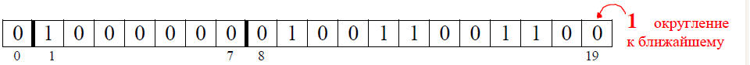
Исключением из общих правил нормализации яв-ляется получение нулевой мантиссы результата при сложении операндов с разными знаками. В этом случае результат не нормализуется и пред-ставляется кодом полного нуля (во всех разрядах числа – 0).
Пример.
А = 0,3 ; В = 15,8.
Формат Ф1 (число разрядов мантиссы m=12).
А = (0,3)₁₀ = (0,4(С))₁₆ · 16⁰
^{МА}

Slide 14
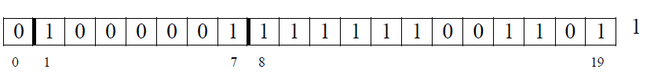
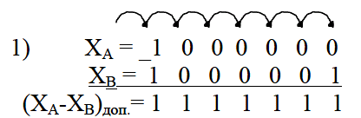
В = (15,8)₁₀ = (F,(C))₁₆ = (0,F(C))₁₆ · 16
M_{B}
(X_{A}-X_{B})_{пр.} = 0000001 (-1) Х_{С}=Х_{В}
А>0, B>0.

Slide 15
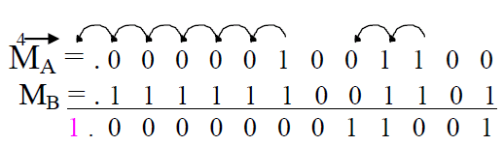
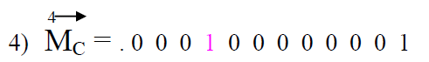
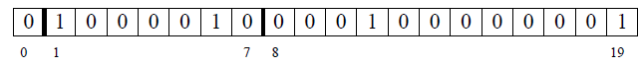
2) 3)
Результат сложения денормализован влево.
Т.к. выполнен сдвиг мантиссы влево, то характе-ристику результата нужно увеличить на 1 (Х_{С}+1).
С* = М_{С} · 16^{Рс} = (0,101)₁₆ · 16² = (10,1)₁₆ = 16,0625
Ст = 0,3 +15,8 = 16,1.

Slide 16
Несмотря на то, что оба операнда за счет округле-ния были представлены с избытком, результат по-лучился представленным с недостатком. Этот факт можно объяснить потерей значащих младших раз-рядов сначала у первого операнда при выравни-вании порядков, а затем и у результата при его нормализации.
Погрешность полученного результата можно объяснить следующими факторами:
• неточным представлением операндов;
• потерей значащих разрядов мантиссы одного из операндов при уравнивании порядков;
• потерей значащих разрядов мантиссы результата при его нормализации вправо.

Slide 17
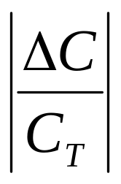
∆С = С_{Т} - С* = 0,0375 ,
где ∆С –абсолютная погрешность;
С_{Т} –точное значение;
С* - приближенное значение.
δС = · 100% = 0,233%,
где δС – относительная погрешность.
Умножение чисел с плавающей запятой
Операция умножения сводится к сложению порядков как целых чисел и перемножению мантисс сомножителей как дробных чисел с фиксированной запятой.

Slide 18
В связи с тем, что, независимо от знака, мантиссы чисел с плавающей запятой представляются в пря-мом коде, то для умножения мантисс целесооб-разно использовать метод умножения в прямых кодах. Т.к. порядки сомножителей представлены не в явном виде, а со смещением (в виде характе-ристик), то для получения характеристики произ-ведения необходимо выполнить следующие опе-рации над характеристиками операндов:
₊Х_{А} = Р_{А} + d C = A·B
Х_{B} = Р_{B} + d
Х_{А}+Х_{B} = Р_{А}+Р_{B}+2d
P_{C} X_{C}=P_{C}+d X_{C} = X_{A} + X_{B} – d

Slide 19
При использовании правильных дробей для представления мантисс сомножителей результат перемножения мантисс может находиться в следующих пределах:
1/S ≤ M_{A} < 1
1/S ≤ M_{B} < 1
1/S² ≤ M_{C} < 1
Из полученного соотношения следует, что результат умножения двух нормализованных мантисс может оказаться денормализованным вправо, но максимум – на одну цифру (разряд).
S = 2 → M_{Cmin} = 0,01 ;
S = 16 → M_{Cmin} = (0,01)₁₆ = (0,00000001)₂.

Slide 20
Методы ускорения операции умножения
В связи с тем, что операция умножения является достаточно массовой, по крайней мере при реше-нии научно-технических задач (по статистике доля операций умножения в программах научно-техни-ческого профиля составляет порядка 5%), значи-тельное внимание разработчиков ЭВМ уделяется различным способам ускорения операции умно-жения. Эти способы ускорения принято разделять на два класса:
- аппаратные (схемные);
- логические (алгоритмические).

Slide 21
Схемные методы сводятся к построению быстро-действующих схем суммирования, а так же схем, называемых матричными умножителями. Матричный умножитель 8×8 позволяет выполнить умножение байтных сомножителей за один такт.
Логические методы ускорения основаны на одно-временном анализе нескольких разрядов множи-теля и выполнений соответствующих действии над СЧП, в зависимости от анализируемых комбина-ций.
В практике построения схем АЛУ в основном используются методы ускоренного умножения на 2 и 4 разряда множителя.

Slide 22
Ускоренное умножение на 2 разряда множителя (в формате Ф2)
Для определенности будем считать, что реализа-ция метода осуществляется с использованием способа умножения от младших разрядов множителя со сдвигом СЧП вправо. Идея метода состоит в анализе пары младших разрядов множителя на каждом шаге умножения. После выполнения действий над СЧП, соответствующих анализируемой паре, производится сдвиг СЧП и множителя на 2 разряда вправо.
Возможны следующие комбинации пары разрядов:

Slide 23
00 –производится только сдвиг вправо на 2 разряда, СЧП сохраняется;
01 – производится сложение СЧП с множимым и последующий сдвиг на 2 разряда вправо;
10 – СЧП складывается с удвоенным множимым (сложение с удвоенным множимым соответствует сложению со сдвинутым на 1 разряд влево множи-мым), множимое подается на вход сумматора не прямо, а с перекосом влево;
11 – производится вычитание множимого из СЧП с последующим сдвигом на 2 разряда вправо.

Slide 24
При этом используют так называемую корректи-рующую единицу, которую необходимо учитывать при умножении на следующую пару разрядов множителя путем сложения единицы с этой парой.
11 = 100 - 01 (в данной паре умножение произво-дится на -(01), которое реализуется сложением СЧП с (-А)).
В связи с необходимостью учета возможной добав-ки к очередной паре разрядов множителя в схему умножителя обычно вводится дополнительный бит для фиксации признака коррекции, поэтому вы-полняемое на каждом шаге действие над СЧП определяется не только парой младших разрядов множителя, но и значением этого признака.

Slide 25
С учетом признака коррекции выполняемые действия можно свести к следующей таблице:
Пара младших разрядов множителя | Признак коррекции для этой пары | Действия, выполняемые над СЧП | Признак коррекции для следующей пары
00 01 10 11 | 0 0 0 0 | - +А +2А -А | 0 0 0 1
00 01 10 11 | 1 1 1 1 | +А +2А -А - | 0 0 1 1

Slide 26
Особенности реализации метода
• В связи с тем, что выполняемые над СЧП дейст-вия включают в себя как сложение, так и вычита-ние множимого, СЧП необходимо рассматривать как знаковое число (применительно к перемноже-нию мантисс операндов с плавающей запятой).
• Для представления результата сложения необхо-димо расширить СЧП на 2 старших разряда (одна из добавок к СЧП - 2А и для сохранения переноса, который может иметь место при сложении с удво-енным множимым). Для явного отображения знака понадобится еще один дополнительный старший разряд.

Slide 27
• В связи со знаковым представлением СЧП, его сдвиг вправо для корректного представления вы-полняется как арифметический. Это означает, что в освобождающиеся при сдвиге старшие разряды производится копирование знакового разряда СЧП.
• Если после завершения умножения сохраняется единичное значение признака коррекции, необ-ходимо выполнить дополнительный шаг, на кото-ром к СЧП прибавляется множимое (как для пары (01)), после чего сдвиг не выполняется.
Пример. А = (84,5)₁₀ = 0,101001 · 2⁷ ;
В = (45,75)₁₀ = 0, 10110111 · 2⁶

Slide 28
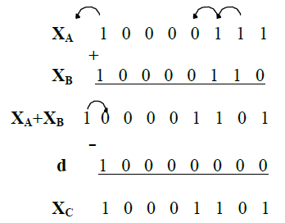
Перемножаются только мантиссы, знаки форми-руются отдельно.
SignC = SignA⊕Sign B
X_{C} = X_{A} + X_{B} –d
P_{C} + d = P_{A} + d + P_{B} + d – d
P_{C}
P_{C} = 13

Slide 29
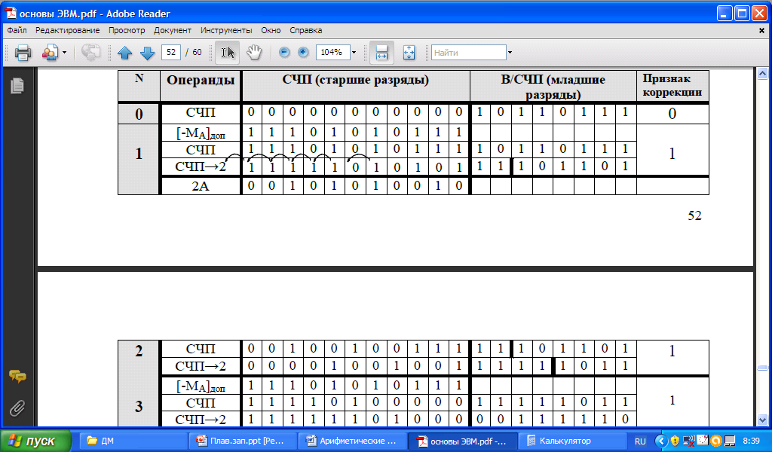
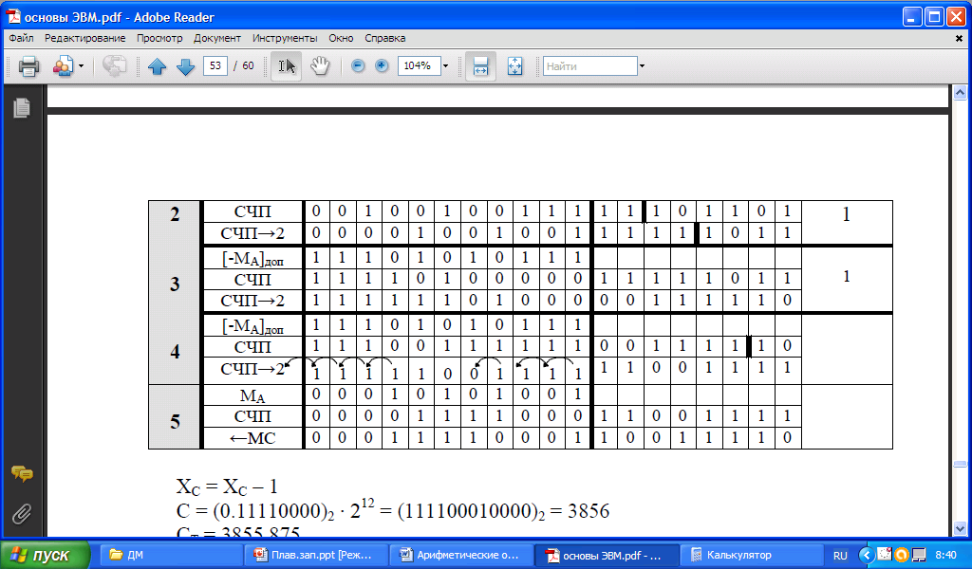
0
1

Slide 30
X_{C} = X_{C} – 1 =12
C = (0.11110000)₂ · 2¹² = (111100010000)₂ = 3856
C_{T} = 3855,875
∆С = С_{Т} - С = - 0,125,
δС = 0,00324%.
Метод ускоренного умножения на 4 разряда множителя (в формате Ф1)
Предполагается, что умножение реализуется, начи-ная от младших разрядов множителя со сдвигом СЧП вправо. На каждом шаге умножения анализи-руется младшая тетрада множителя, и, в зависи-мости от ее значения, выполняются соответству-ющие операции над текущим СЧП. Шаг завершает-ся сдвигом СЧП и множителя на 4 разряда вправо.

Slide 31
По аналогии с предыдущим методом сдвиг СЧП реализуется как арифметический (с учетом знака текущего СЧП).
Простейшая реализация метода умножения на 4 разряда сводится к разделению тетрады множите-ля на две пары и формированию соответствующей добавки (частного произведения) к СЧП для каж-дой из пар отдельно. При этом может иметь место случай формирования внутреннего признака кор-рекции для старшей пары тетрады при соответст-вующем значении младшей пары и возможным наличием внешнего признака коррекции, сформи-рованного при умножении на предыдущую тетра-ду множителя.

Slide 32
При формировании частного произведения для старшей пары тетрады необходимо учитывать, что она имеет вес (100)₂=4 по сравнению с младшей парой тетрады. Таким образом, в общем случае формируется два ненулевых частных произведе-ния, которые могут быть как положительными, так и отрицательными и должны быть прибавлены к текущему значению СЧП. В соответствии с этим, максимального ускорения при схемной реализа-ции этого метода можно достичь путем использо-вания трехвходового сумматора.
Таблица действий над СЧП:

Slide 33
Младшая тетрада множителя | Частные произведения | Признак коррекции
0000 0001 0010 0011 0100 0101 0110 0111 1000 1001 1010 1011 1100 1101 1110 1111 | 0А + 0А 0А + 1А 0А + 2А 4А – А 4А + 0А 4А + А 4А + 2А 8А – А 8А + 0А 8А + А 8А + 2А -4А – А -4А + 0А -4А + А -4А + 2А 0А - А | 0 0 0 0 0 0 0 0 0 0 0 1 1 1 1 1

Slide 34
Для получения кратного множимого (2А, 4А, 8А) производится его сдвиг влево на 1, 2 или 3 разряда соответственно. Подача кратного множимого реализуется путем «косой» передачи из регистра множимого на вход сумматора.
Для реализации метода n-разрядный сумматор необходимо расширить на 5 старших разрядов. Три из них необходимы для представления увосьме-ренного множимого (8А), один - для сохранения возможного переноса при сложении и еще один – для явного представления знака СЧП.
Пример.
А = 84,5 = (10101001)₂ = (54,8)₁₆ = (0,548)·16²
В = 45,75 = (10110111)₂ = (2D,C)₁₆ = (0,2DC)₁₆·16²

Slide 35
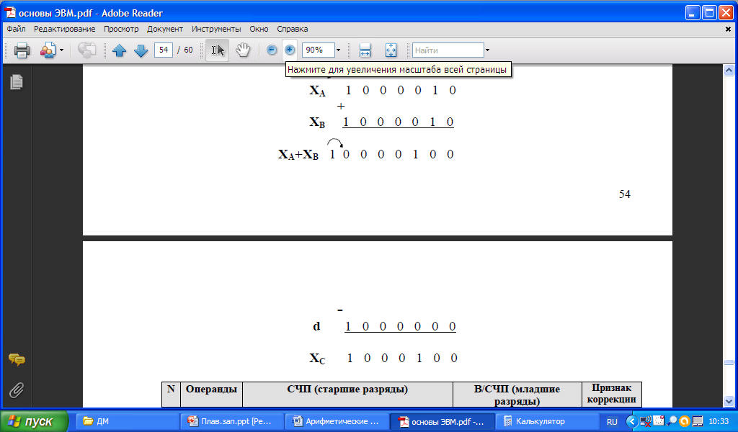
Хс = 68

Slide 36
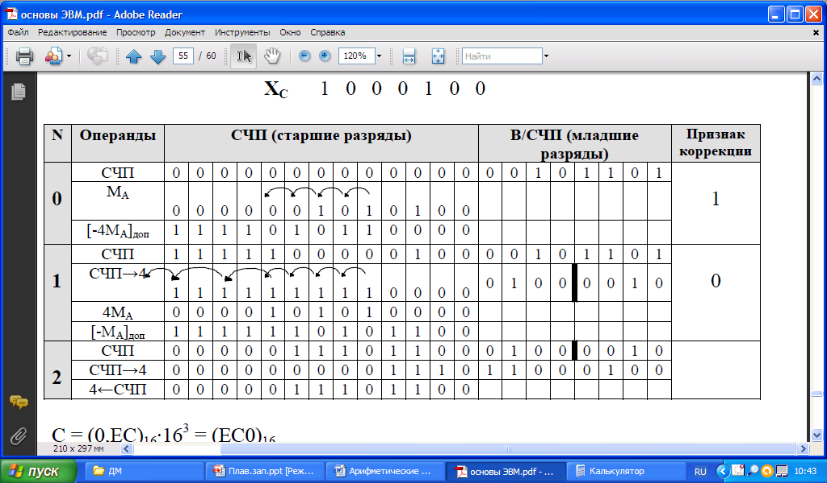
[-4МА]доп
МА
4МА
[-МА]доп
Хс = 68-1 = 67 Рс = 3
С = (0,ЕС)₁₆·16³ = (ЕС0)₁₆ = 3776
Ст = 3865,875
∆С = С_{Т} - С = 89,875,
δС = 2,32%.

Slide 37
Особые случаи при выполнении операции
К ним относятся переполнение и исчезновение (антипереполнение) порядка.
1) Переполнение порядка имеет место при умножении очень больших сомножителей.
2) Антипереполнение порядка имеет место при очень маленьких (близких к нулю) сомножителях.
В принципе, наличие особого случая можно рас-познать на начальном этапе операции, связанном с формированием предварительной характеристи-ки произведения. Так, например, если сумма ха-рактеристик операндов меньше величины смеще-ния, то можно, не перемножая мантиссы, фиксиро-вать особый случай исчезновения порядка.

Slide 38
Другой крайний случай можно зафиксировать, ес-ли после вычитания смещения из суммы характе-ристик операндов полученная таким образом ха-рактеристика произведения будет превышать мак-симально возможное значение, т.е. выходить за пределы формата характеристики.
Следует иметь в виду, что после перемножения мантисс операндов может понадобиться нормали-зация результата сдвигом влево и уменьшение порядка произведения на 1.

Slide 39
Операция деления чисел с плавающей запятой
Основные положения
Операция деления сводится к вычитанию порядка делителя из порядка делимого как целых чисел и делению делимого на мантиссу делителя как дроб-ных чисел с фиксированной запятой. Для получе-ния характеристики частного необходимо к разно-сти характеристик делимого и делителя прибавить величину смещения:
X_{C} = Р_{С} + d = Р_{А} - Р_{В} + d = X_{A} - X_{B} + d
Р_{С}

Slide 40
Особенности деления мантисс
1. В связи с тем, что мантиссы операндов представ-ляются в прямом коде, независимо от их знака, при делении мантисс используется метод деления в прямых кодах.
      2. В связи с тем, что мантиссы операндов (дели-мого и делителя) представляются в одинаковых форматах, предварительного сдвига мантиссы делимого влево (как при знаковом делении целых чисел) не требуется.
      3. В операцию деления вступают нормализован-ные операнды. Для формата Ф1 это означает, что при ненормализованных операндах в начале опе-рации производится их нормализация.

Slide 41
      4. На начальном шаге операции деления мантисс производится так называемое пробное вычита-ние, при котором из мантиссы делимого вычита-ется мантисса делителя. Если результат пробного вычитания не отрицателен, то для мантисс, пред-ставленных правильными дробями, это означает, что мантисса частного М_{С}≥1, т.е. выходит за грани-цу диапазона дробных мантисс.
При использовании основания порядка, равного 2, подобный случай можно трактовать как получение старшей цифры мантиссы в виде единицы целой части.

Slide 42
Действительно, при делении двух нормализован-ных мантисс, представленных правильными дро-бями, имеют место соотношения:
для делимого 1/2 ≤ M_{A} < 1;
для делителя 1/2 ≤ М_{В} < 1;
1/2 < M_{C}=M_{A}/M_{B} < 2 (*).
Из этого соотношения следует, что при S=2 в целой части мантиссы частного может находиться максимум одна единица.
При положительном результате пробного вычита-ния старшая цифра мантиссы частного равна 1, и для перенесения этой единицы из целой части мантиссы в дробную необходимо увеличить порядок частного на 1.

Slide 43
При положительном результате пробного вычита-ния для выработки остальных цифр частного вы-полняется еще (n-1)-й шаг (n – разрядность ман-тисс операндов).
При получении отрицательного результата пробно-го вычитания цифра частного, вырабатываемая как инверсия знакового разряда остатка, равна нулю, причем этот 0 находится в целой части мантиссы частного. Исходя из соотношения (*), старшая циф-ра дробной части мантиссы частного, вырабатыва-емая на следующем шаге, должна быть равна 1.
При отрицательном результате пробного вычита-ния после него выполняется n шагов для получе-ния всех n цифр мантиссы частного.

Slide 44
При выполнении пробного вычитания в формате Ф1(S=16) в случае положительного первого остатка определение числа двоичных цифр, оказывающих-ся в целой части мантиссы частного, достаточно затруднительно (число этих цифр может быть от 1 до 4). Для формата Ф1, имеют место соотношения:
для делимого 1/16 ≤ M_{A} < 1;
для делителя 1/16 ≤ М_{В} < 1;
1/16 < M_{C}=M_{A}/M_{B} < 16.
Поэтому рекомендуется на подобную ситуацию реагировать следующим образом:
а) выполнить восстановление мантиссы делимого путем сложения первого остатка с мантиссой дели-теля;

Slide 45
б) сдвинуть мантиссу делимого на 4 разряда (одну шестнадцатиричную цифру) вправо, при этом к порядку частного прибавляется единица.
Подобное действие можно расценивать как прину-дительную денормализацию делимого вправо. Чтобы не потерять точность при сдвиге мантиссы делимого вправо, ее младшая тетрада сохраняется и в дальнейшем при сдвиге остатка влево пооче-редно замещает его освобождающиеся младшие разряды. После денормализации выполняется пробное вычитание, результат которого будет обязательно отрицателен.

Slide 46
5. В отличие от реализации целочисленного деле-ния, где формируемые на каждом шаге цифры частного помещались в младшие разряды делимо-го / остатка, освобождаемые при сдвиге влево, при делении мантисс необходимо использовать от-дельный регистр для записи цифр мантиссы част-ного, формируемых на каждом шаге деления. Этот регистр обычно реализуется как сдвигающий вле-во, в связи с чем цифры частного вносятся в его младший разряд.
6. Знак частного формируется отдельным дейст-вием как сумма по модулю 2 знаковых разрядов операндов: SignC = SignA⊕Sign B.

Slide 47
7. Остаток от деления как результат операции не сохраняется.
8. При выполнении операций могут иметь место следующие особые случаи, фиксируемые в блоке FPU с помощью специальных флагов:
• деление на 0 (мантисса делителя равна 0);
• переполнение порядка (делимое большое, делитель маленький);
• исчезновение порядка (делимое маленькое, а делитель большой).
Пример.
А = 7,7 = (111.10110011)₂ = (0.11110110)₂·2³
В = 0,028 = (0.0000011100101)₂ = (0.11100101)₂·2⁻⁵

Slide 48
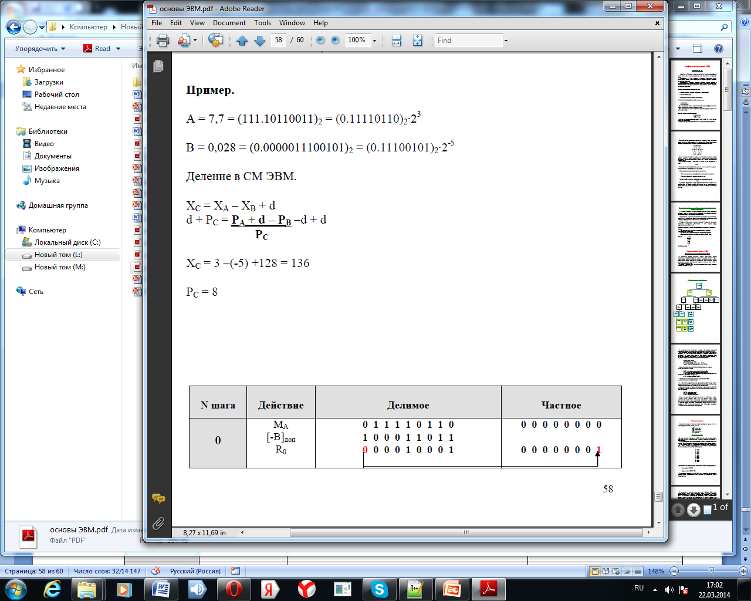
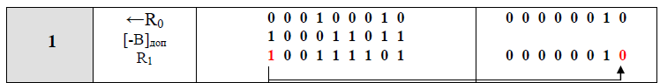
Деление в формате Ф2.
X_{C} = X_{A} – X_{B} + d
d + P_{C} = P_{A} + d – P_{B} – d + d
P_{C}
X_{C} = 3 – (-5) +128 = 136
P_{C} = 8

Slide 49
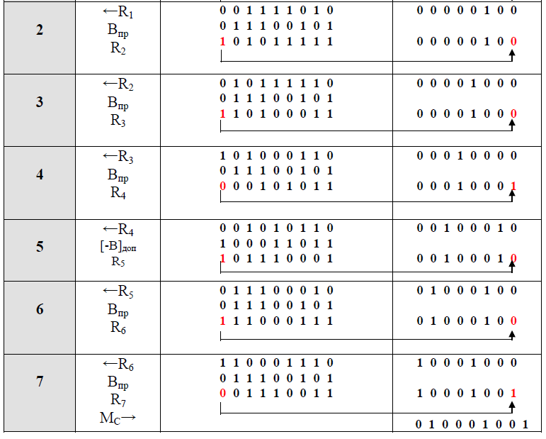

Slide 50
P_{C} = P_{C} + 1 = 9
С = (0.10001001)₂·2⁹ = (100010010)₂ = 274
Ст = 275 (точное значение)
∆С = С_{Т} - С = 1,
δС = 0,364%.
Погрешность вызвана неточным представлением операндов.
Деление в формате Ф1.
А = 7,7 = (111.10110011)₂ = (7.В3)₁₆ = (0.7В3) ·16¹
В = 0,028=(0.0000011100101)₂= (0.072)₁₆= (0.72)·16⁻¹
X_{C} = 1 – (-1) +64 = 66
P_{C} = 2

Slide 51
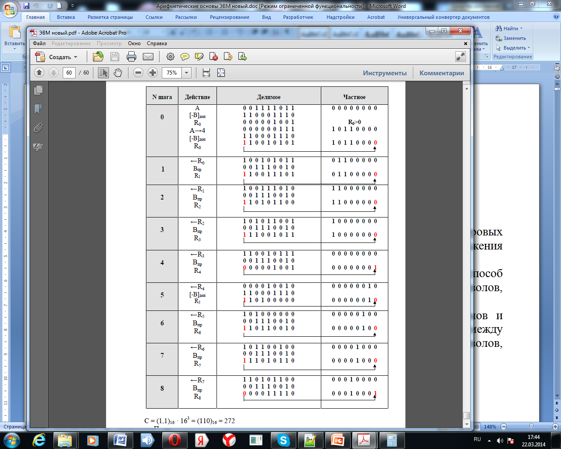

Slide 52
P_{C} = P_{C} + 1 = 3
С = (1,1)₁₆ · 16³ = (110)₁₆ = 272
∆С = С_{Т} - С = 3,
δС = 1,09%. Погрешность вызвана неточным представлением операндов.

